Slide 1

SEMINARSKI RAD · RAČUNARSTVO I DRUŠTVO
Dark Patterns
Tamni obrasci u dizajnu korisničkog interfejsa
Manipulativni dizajn, etika i zaštita korisnika u digitalnom dobu
STUDENT
PROFESOR
Maj 2026.
Aleksa Vukadinović
Indeks: 103/2022
dr Sana Stojanović Đurđević

Slide 2



UVOD U TEMU
Šta su tamni obrasci?
Tamni obrasci (dark patterns) su elementi korisničkog interfejsa koji su namerno projektovani da prevare ili navedu korisnike na odluke koje idu u prilog platformi, često na štetu samog pojedinca.
Namerni i svesni
Iza njih stoje timovi dizajnera i psihologa — nisu slučajni propust.
Termin je 2010. uveo britanski UI/UX dizajner Harry Brignull. Za razliku od običnih grešaka, oni su svesni i koriste znanje iz psihologije i analitike podataka.
Psihološki zasnovani
Koriste kognitivne slabosti: žurbu, strah od propuštanja, krivicu.
11.000+
sajtova za e-trgovinu analizirano u temeljnoj studiji o rasprostranjenosti tamnih obrazaca (Princeton, 2019).
U korist platforme
Cilj je više vremena, novca i podataka — ne korist korisnika.
Tamni obrasci u dizajnu korisničkog interfejsa
02

Slide 3

ISTORIJSKI KONTEKST
Evolucija manipulacije interfejsom
Manipulativne tehnike postojale su i pre interneta — digitalno okruženje samo im je dalo nove, suptilnije oblike.
01
02
03
Pre digitalnog doba
›
Web 1.0
›
Web 2.0 — danas
Skriveni troškovi na kraju kupovine, sitan font u ugovorima, obmanjujuće pakovanje — klasične trgovačke prakse.
Otvorene i uočljive prevare: spam poruke, agresivni pop-up prozori, lažna sistemska upozorenja. Korisnici nauče da ih izbegavaju.
Pažnja postaje resurs. A/B testiranje, analiza ponašanja i psihologija stvaraju suptilne obrasce skrojene po meri korisnika.
Tamni obrasci u dizajnu korisničkog interfejsa
03

Slide 4
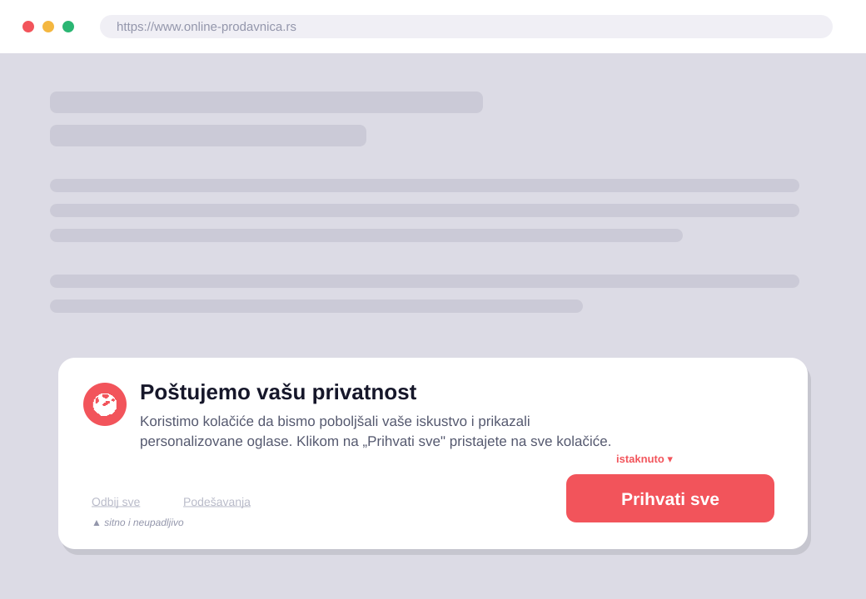
VRSTE TAMNIH OBRAZACA · 1
Asimetrija izbora i usmeravanje pažnje
Cookie baneri i podešavanja privatnosti
Vizuelna organizacija čini jednu opciju mnogo upadljivijom od drugih, iako formalno postoji izbor.
Dugme „Prihvati sve” je veliko i kontrastno, dok su „Odbij sve” i „Podešavanja” sitni ili skriveni.
Zahtevi propisa (npr. GDPR) formalno su ispunjeni, ali je stvarna sloboda izbora umanjena.
MEHANIZAM
Korisnik se vizuelno gura ka opciji koja je najpovoljnija za platformu, a ne za njega.
Tamni obrasci u dizajnu korisničkog interfejsa
04

Slide 5
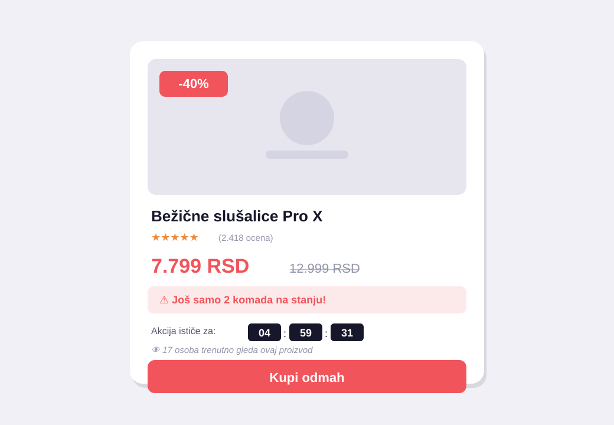
VRSTE TAMNIH OBRAZACA · 2
Veštački osećaj hitnosti i lažni popusti
FOMO — Fear of Missing Out
Poruke poput „Još samo 2 na stanju” i odbrojavanja stvaraju utisak da treba reagovati odmah.
Istraživanje je našlo brojne slučajeve gde popusti i zalihe nisu stvarni, već automatski generisani.
Koristi se strah od propuštanja prilike (FOMO) da bi se preskočilo pažljivo razmišljanje.
POSLEDICA
Povećana verovatnoća impulsivne kupovine i prihvatanja uslova bez razmatranja.
Tamni obrasci u dizajnu korisničkog interfejsa
05

Slide 6
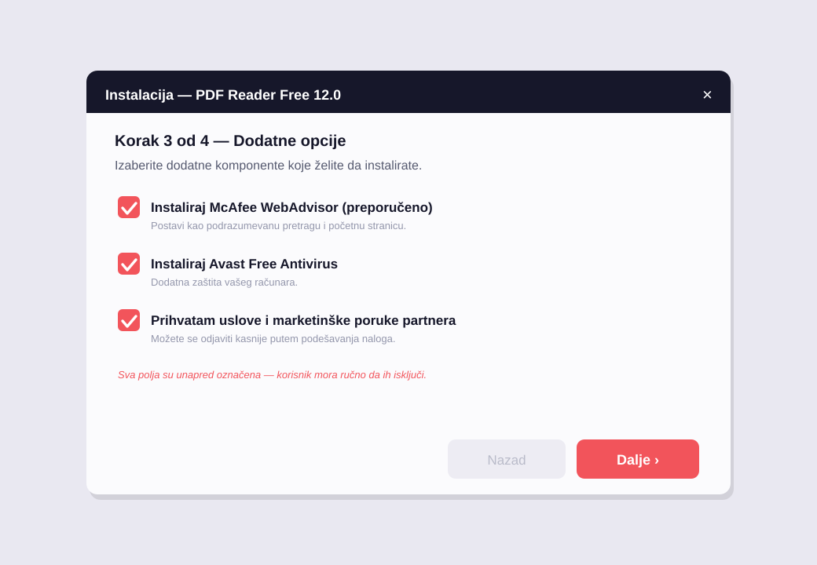
VRSTE TAMNIH OBRAZACA · 3
Prikriveni troškovi i otežano odustajanje
Sneak into Basket · Roach Motel
Sneak into Basket: dodatne usluge ili softver (McAfee, Avast…) unapred su označeni i dodaju se neprimetno.
Roach Motel: prijava je laka, a otkazivanje namerno složeno — više menija, formulara, poziva podršci.
FTC je 2024. tužio Adobe zbog skrivenih naknada i namerno otežanog otkazivanja pretplate.
OBRAZAC
Asimetrija „lako uđi, teško izađi” povećava šansu da korisnik odustane od otkazivanja.
Tamni obrasci u dizajnu korisničkog interfejsa
06

Slide 7
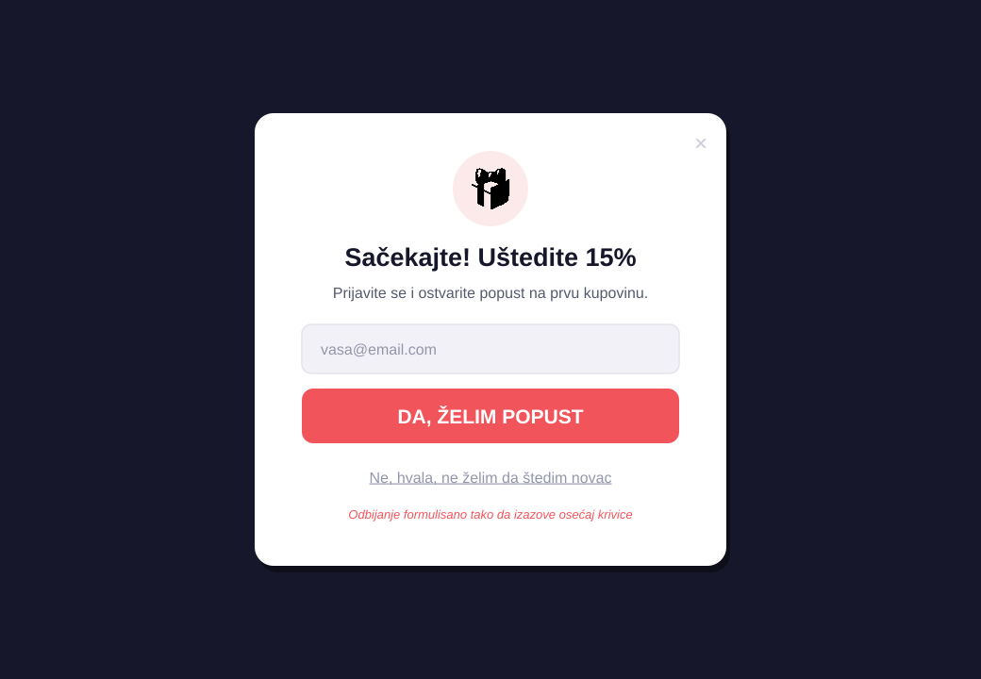
VRSTE TAMNIH OBRAZACA · 4
Lingvistička manipulacija — Confirmshaming
Confirmshaming
Opcija za odbijanje nije neutralna, već formulisana da izazove krivicu ili nelagodnost.
Primeri: „Ne, ne želim da štedim novac” ili „Ne, ne zanima me zdravlje moje dece”.
Izbor formalno ostaje, ali se menja način na koji ga korisnik doživljava.
TEHNIKA
Pritisak kroz jezik i emocije, a ne kroz ograničavanje stvarnih opcija.
Tamni obrasci u dizajnu korisničkog interfejsa
07

Slide 8


ETIKA I DRUŠTVO
Etička odgovornost i digitalna pismenost
Profesionalna etika
Digitalna pismenost u Srbiji
Etički kodeks ACM-a traži da računarski stručnjaci doprinose dobrobiti društva i izbegavaju štetu korisnicima.
Programeri i dizajneri stalno su između poslovnih ciljeva (konverzija, pretplate) i interesa korisnika.
Beskonačno skrolovanje i obaveštenja, uz druge tehnike, mogu produžiti zadržavanje i otežati kontrolu navika.
Sposobnost da se prepozna manipulacija zavisi od digitalnog obrazovanja i iskustva.
Postoje velike razlike među generacijama — stariji korisnici teže razlikuju legitimne od manipulativnih elemenata.
Reklame u obliku dugmadi „Preuzmi” i nejasne pretplate vode ka neželjenim klikovima i troškovima.
Obrazovanje je jednako važno kao zakoni i odgovornost kompanija.
Tamni obrasci u dizajnu korisničkog interfejsa
08

Slide 9


PRAVNI I TEHNIČKI PRISTUPI
Kako se korisnici štite?
Rešenje zahteva kombinaciju tri sloja — nijedan sam po sebi nije dovoljan.
Zakonska regulativa
Tehnička rešenja
Edukacija korisnika
EU prednjači aktima DSA i DMA, koji ograničavaju obmanjujući dizajn velikih platformi. Smernice traže ravnopravno „prihvati” i „odbij”.
Alati i ekstenzije za pregledače analiziraju stranice i upozoravaju na prikrivene troškove, lažnu hitnost i otežano otkazivanje.
Razvoj digitalne pismenosti i kritičkog mišljenja najtrajnija je zaštita — korisnik koji prepoznaje obrazac teže postaje žrtva.
Zaključak: ni zakoni ni alati ne mogu sami eliminisati problem — ključ je svestan i informisan korisnik.
Tamni obrasci u dizajnu korisničkog interfejsa
09

Slide 10

ZA KRAJ
Pitanja za diskusiju
1
Gde je granica između legitimnog ubeđivanja korisnika i prave manipulacije?
2
Snosi li dizajner etičku odgovornost ako samo izvršava zahtev poslodavca?
3
Mogu li zakoni da prate brzinu razvoja AI-personalizovanih obrazaca?
4
Kako konkretno podići digitalnu pismenost starijih građana u Srbiji?
5
Da li smo i sami naseli na neki tamni obrazac?
Hvala na pažnji.
10

